Slide 1
MOJ KRAJ – STARI GRAD
Dijakinja:
Mentorica:

Slide 2
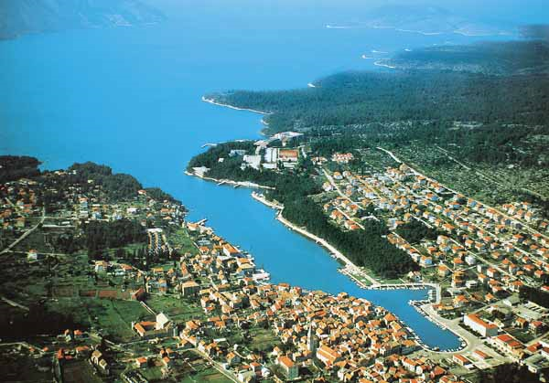
Stari Grad
Na dalmatinskem otoku Hvar, ki spada med 10 najlepših otokov na svetu
Stoji že od leta 385-384 pr. Kr.
Turistično in zgodovinsko mesto

Slide 3
Zgodovina
Osnovali so ga grški priseljenci z otoka Parosa že leta 385-384 pr. Kr.
Dolga in bogata preteklost Farosa-antičnega Starega grada (mestno obzidje, stavbe, mozaiki, predmeti za vsakodnevno uporabo, napisi)
Močnemu Farosu je v 3. st. pr. Kr. vladal izzivalni vojskovodja Demetrij
Rimski konzul Emilio Paulo je leta 219. pr. Kr. Faros skoraj popolnoma uničil
Več zgodovinskih imen: Faros, Pharia, slovanska Huarra, pa poznosrednjeveški Civitas Vetus in cvetoča Cittaveccia, mestece trgovcev in pomorščakov…

Slide 4
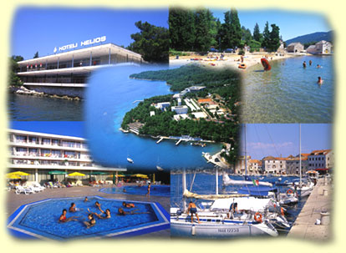
Opis mesta
Sprehajališče Riva
Središče je trg Tvrdalj s Hektorovičevim dvorcem
Več privlačnih kopališč za turiste (kot sta Lanterna in Arkada)
Več hotelov (tudi z bazeni)
Starodavne cerkve in samostani
Pošta in zdravstveni dom
Kino na odprtem

Slide 5
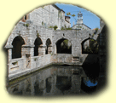
PETAR HEKTOROVIČ
Rojen 1487 v Starem gradu
Član ugledne patricijske družine
Bil je bogat pesnik
Obnavljal je cerkve, na Tvrdalju si je postavil dvorec s še danes aktivnim ribnikom
Njegovo najpomembnejše delo je potopis Ribanje i ribarsko prigovaranje
Umrl je leta 1572

Slide 6
RASTLINSTVO
sivka in palma
rogač
žuka
žajbelj
resa
komarček
alpski bor
rožmarin
cipresa
figovec
vinska trta
oljka

Slide 7
OBIČAJI
Vera
Meščani zelo verni
Ob krščanskih praznikih slavnostni sprevodi
Pri verskih obredih sodelujejo tako stari kot mladi
Zaščitnik mesta je sv. Rok
Zabava
Razgibano nočno življenje
Poletni koncerti
Kino na odprtem
Trgovine s spominki
Privlačne plaže
Razne možnosti za rekreacijo

Slide 8
Kako priti do Starega Grada?
Z avtomobilom, letalom, avtobusom ali vlakom do velikega dalmatinskega mesta Split
Na Hvar pa se od tam odpeljete s trajektom
Mesto Stari Grad je 2 km oddaljen od pristanišča

